Slide 1
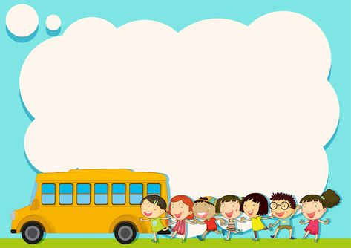
Môn: Toán
Bài 50: Em vui học toán
(Tiết 1)

Slide 2

Thứ tư ngày 5 tháng 1 năm 2022
Toán
Em vui học toán (tiết 1)

Slide 3
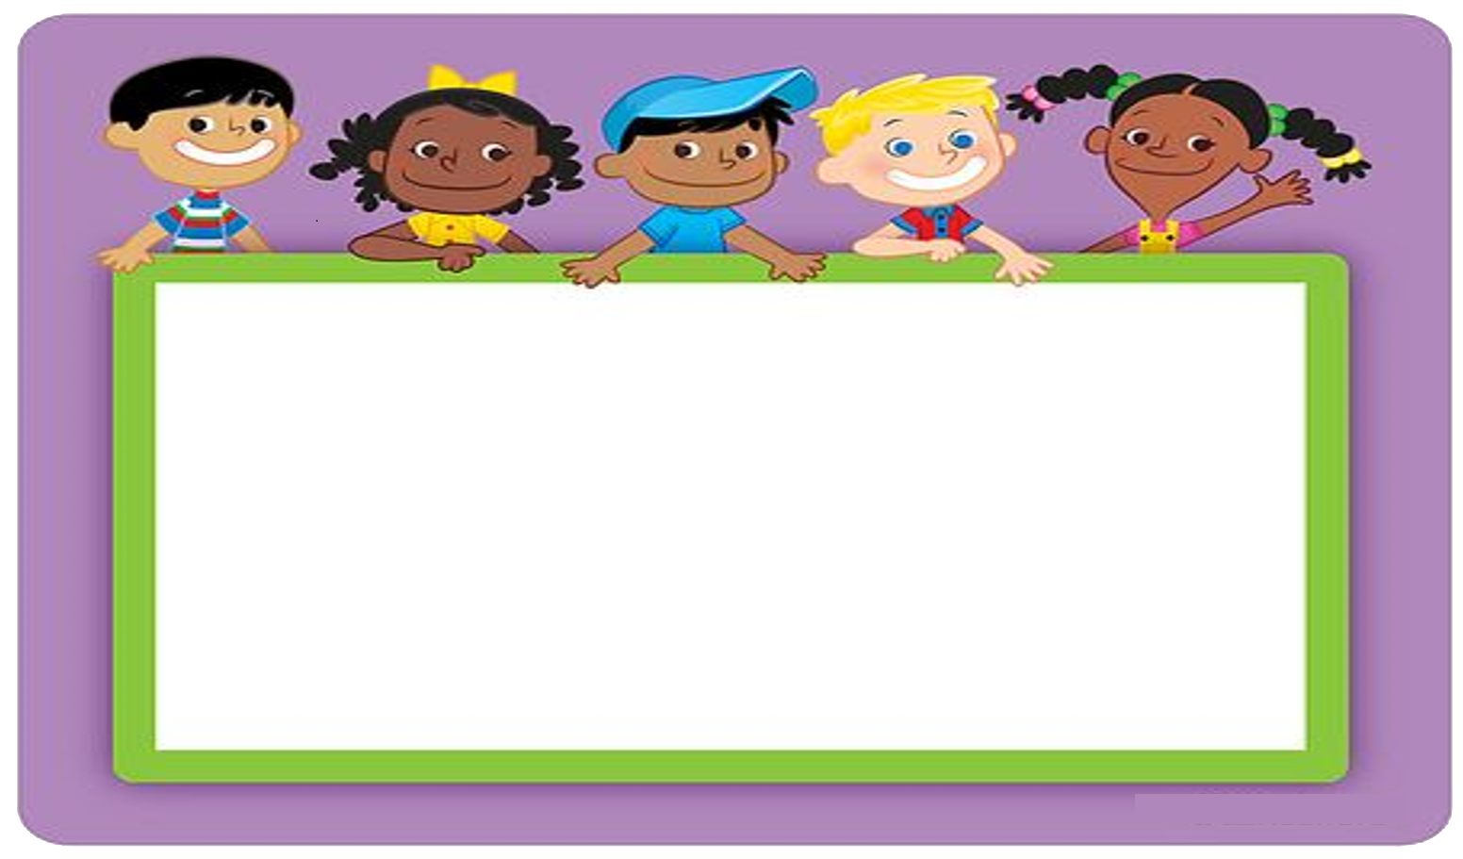
KHỞI ĐỘNG

Slide 4


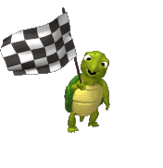


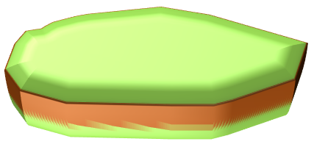
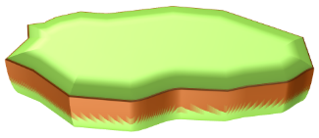

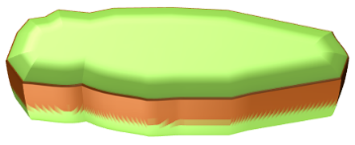
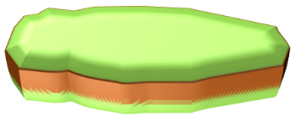



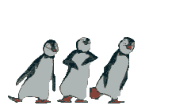
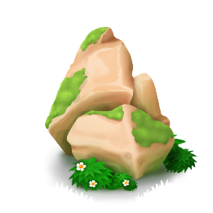

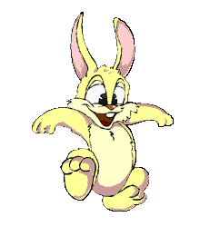


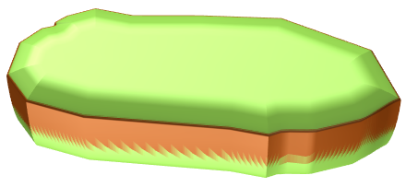
5
CHÚC MỪNG
ĐỘI THỎ TRẮNG
CHÚC MỪNG
ĐỘI GẤU TRÚC
5
4
4
HƯỚNG DẪN
Thầy cô kích chuột vào số 1,2,3,4,5 để chuyển tới slide có câu hỏi tương ứng của mỗi đội.
Sau khi học sinh trả lời đúng, kích chuột vào MŨI TÊN để quay lại slide chính của trò chơi. Kích chuột vào con thỏ hoặc gấu trúc để lên bậc thang khi trả lời đúng câu hỏi. Đôi nào lên trước sẽ thắng.
Kích chuột biểu tượng NGÔI NHÀ để chuyển tới slide của hoạt động bài học tiếp theo.
3
3
2
2
AI LÊN CAO HƠN
1
1
Notes:
Bấm vào hướng dẫn để mất đi,

Slide 5

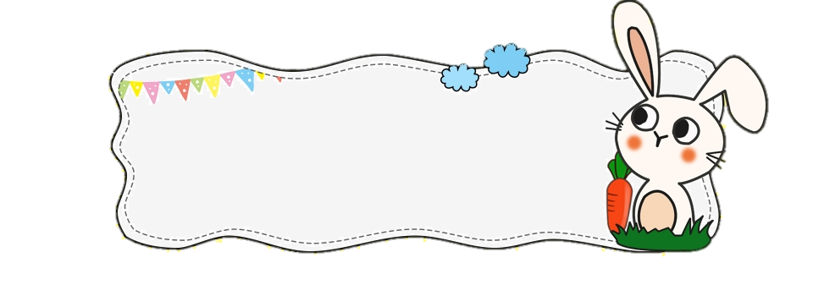

ĐỘI THỎ TRẮNG
Em đã được học đơn vị đo dung tích nào?
Lít

Slide 6
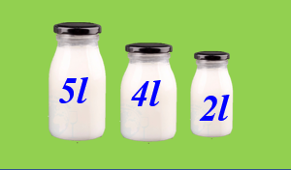
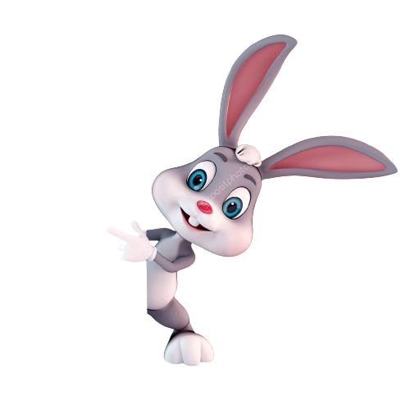
ĐỘI THỎ TRẮNG
Có tất cả bao nhiêu lít sữa?
11l sữa

Slide 7
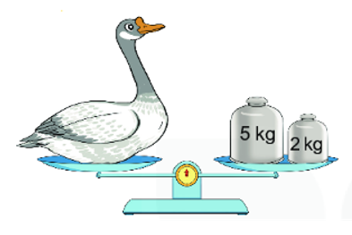
ĐỘI THỎ TRẮNG
Con vịt nặng bao nhiêu ki-lô-gam?
7 kg

Slide 8
ĐỘI THỎ TRẮNG
12 kg – 5 kg + 8 kg = ?
15 kg

Slide 9
ĐỘI THỎ TRẮNG
9l + 5l + 30l = ?
44l

Slide 10

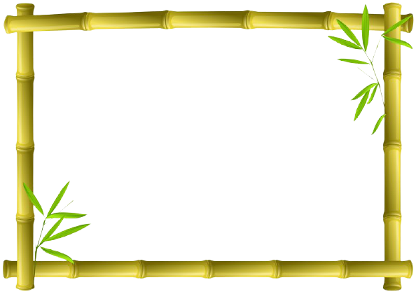
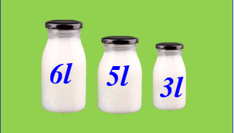
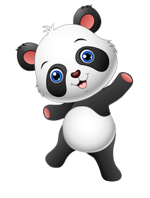

ĐỘI GẤU TRÚC
Có tất cả bao nhiêu lít sữa?
14l sữa

Slide 11
ĐỘI GẤU TRÚC
Em đã được học đơn vị đo khối lượng nào?
Ki - lô - gam

Slide 12
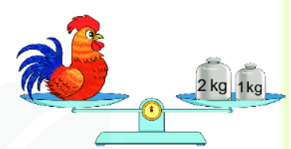
ĐỘI GẤU TRÚC
Con gà cân nặng bao nhiêu?
3 kg

Slide 13
ĐỘI GẤU TRÚC
14 kg – 6 kg + 9 kg = ?
17 kg

Slide 14
ĐỘI GẤU TRÚC
8l + 7l + 40l = ?
55l

Slide 15

LUYỆN TẬP
THỰC HÀNH

Slide 16


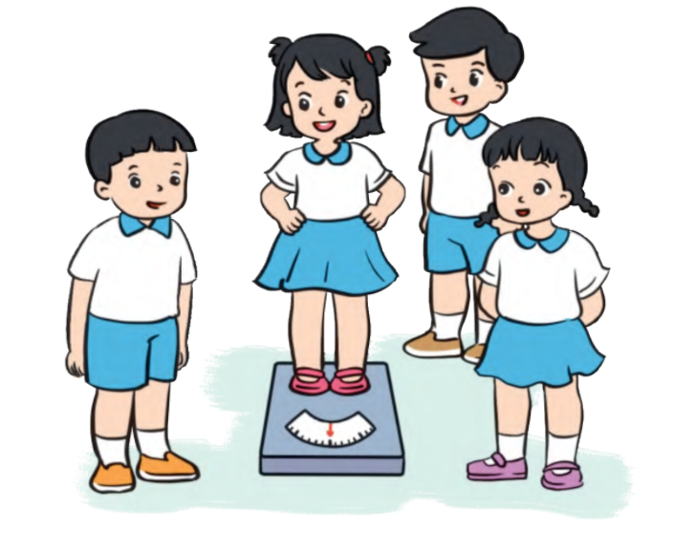
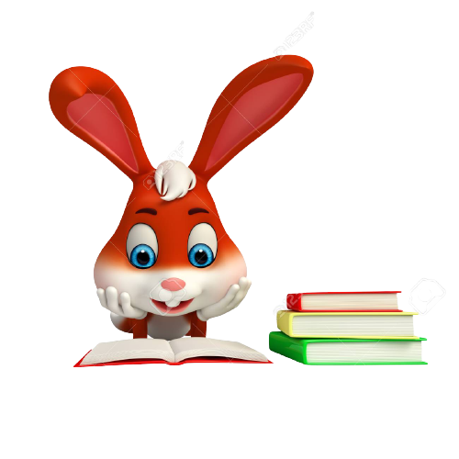

Thực hành: Lần lượt từng bạn trong nhóm dùng cân sức khoẻ để nhận biết cân nặng của mình.
4
PHIẾU BÀI TẬP
Tên | Cân nặng
NHÓM 4

Slide 17
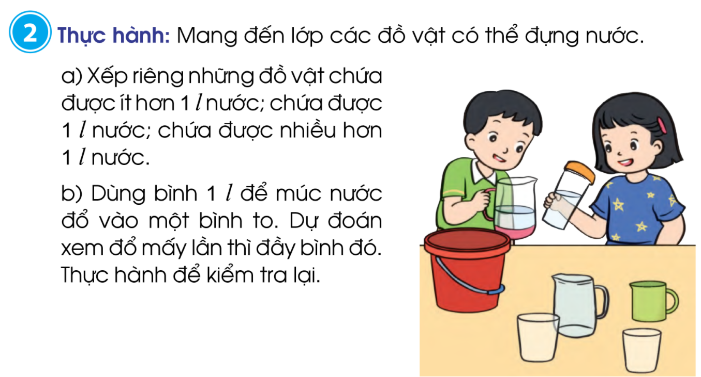

Thực hành: Chuẩn bị các đồ vật có thể đựng nước.
2

